Slide 1
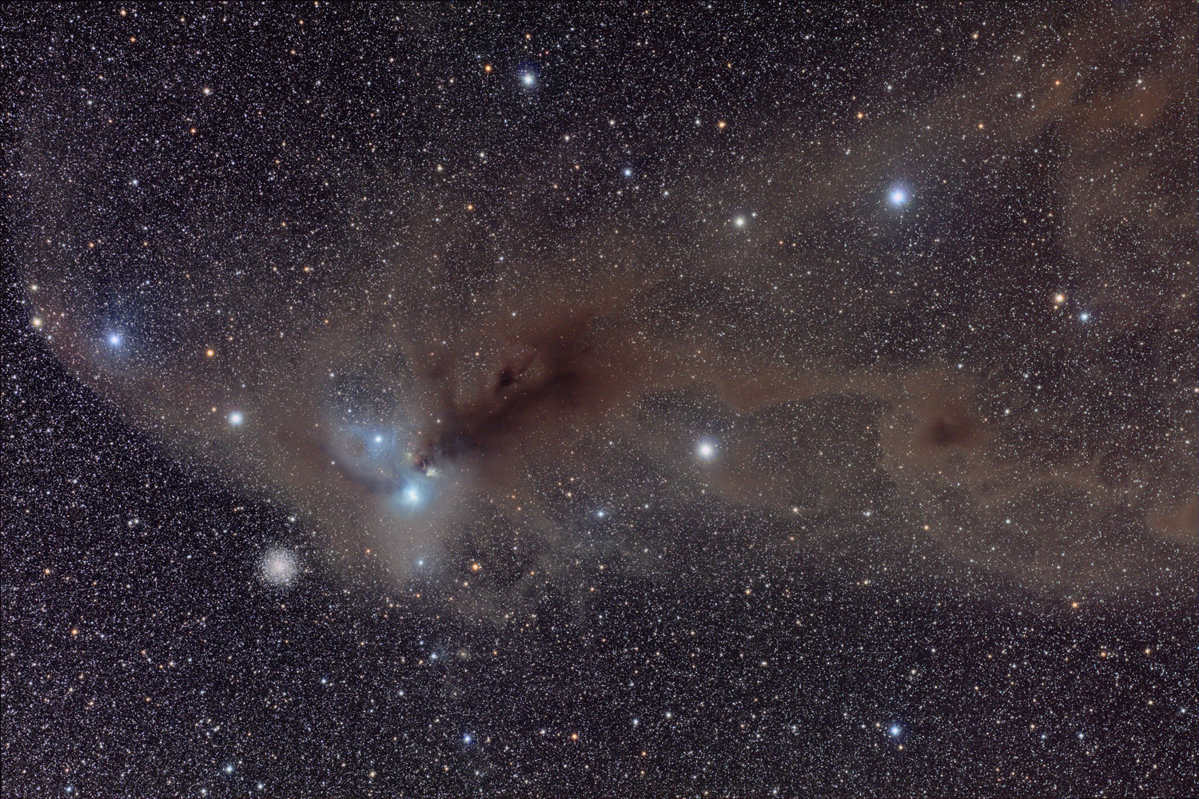
Η κοσμική σκόνη

Slide 2
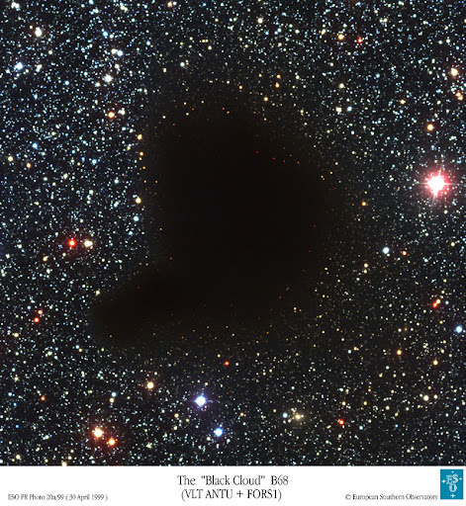
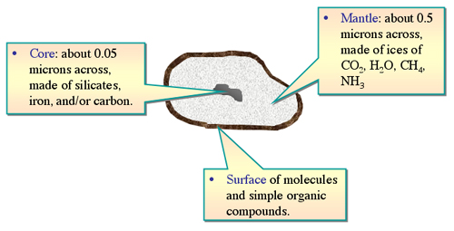
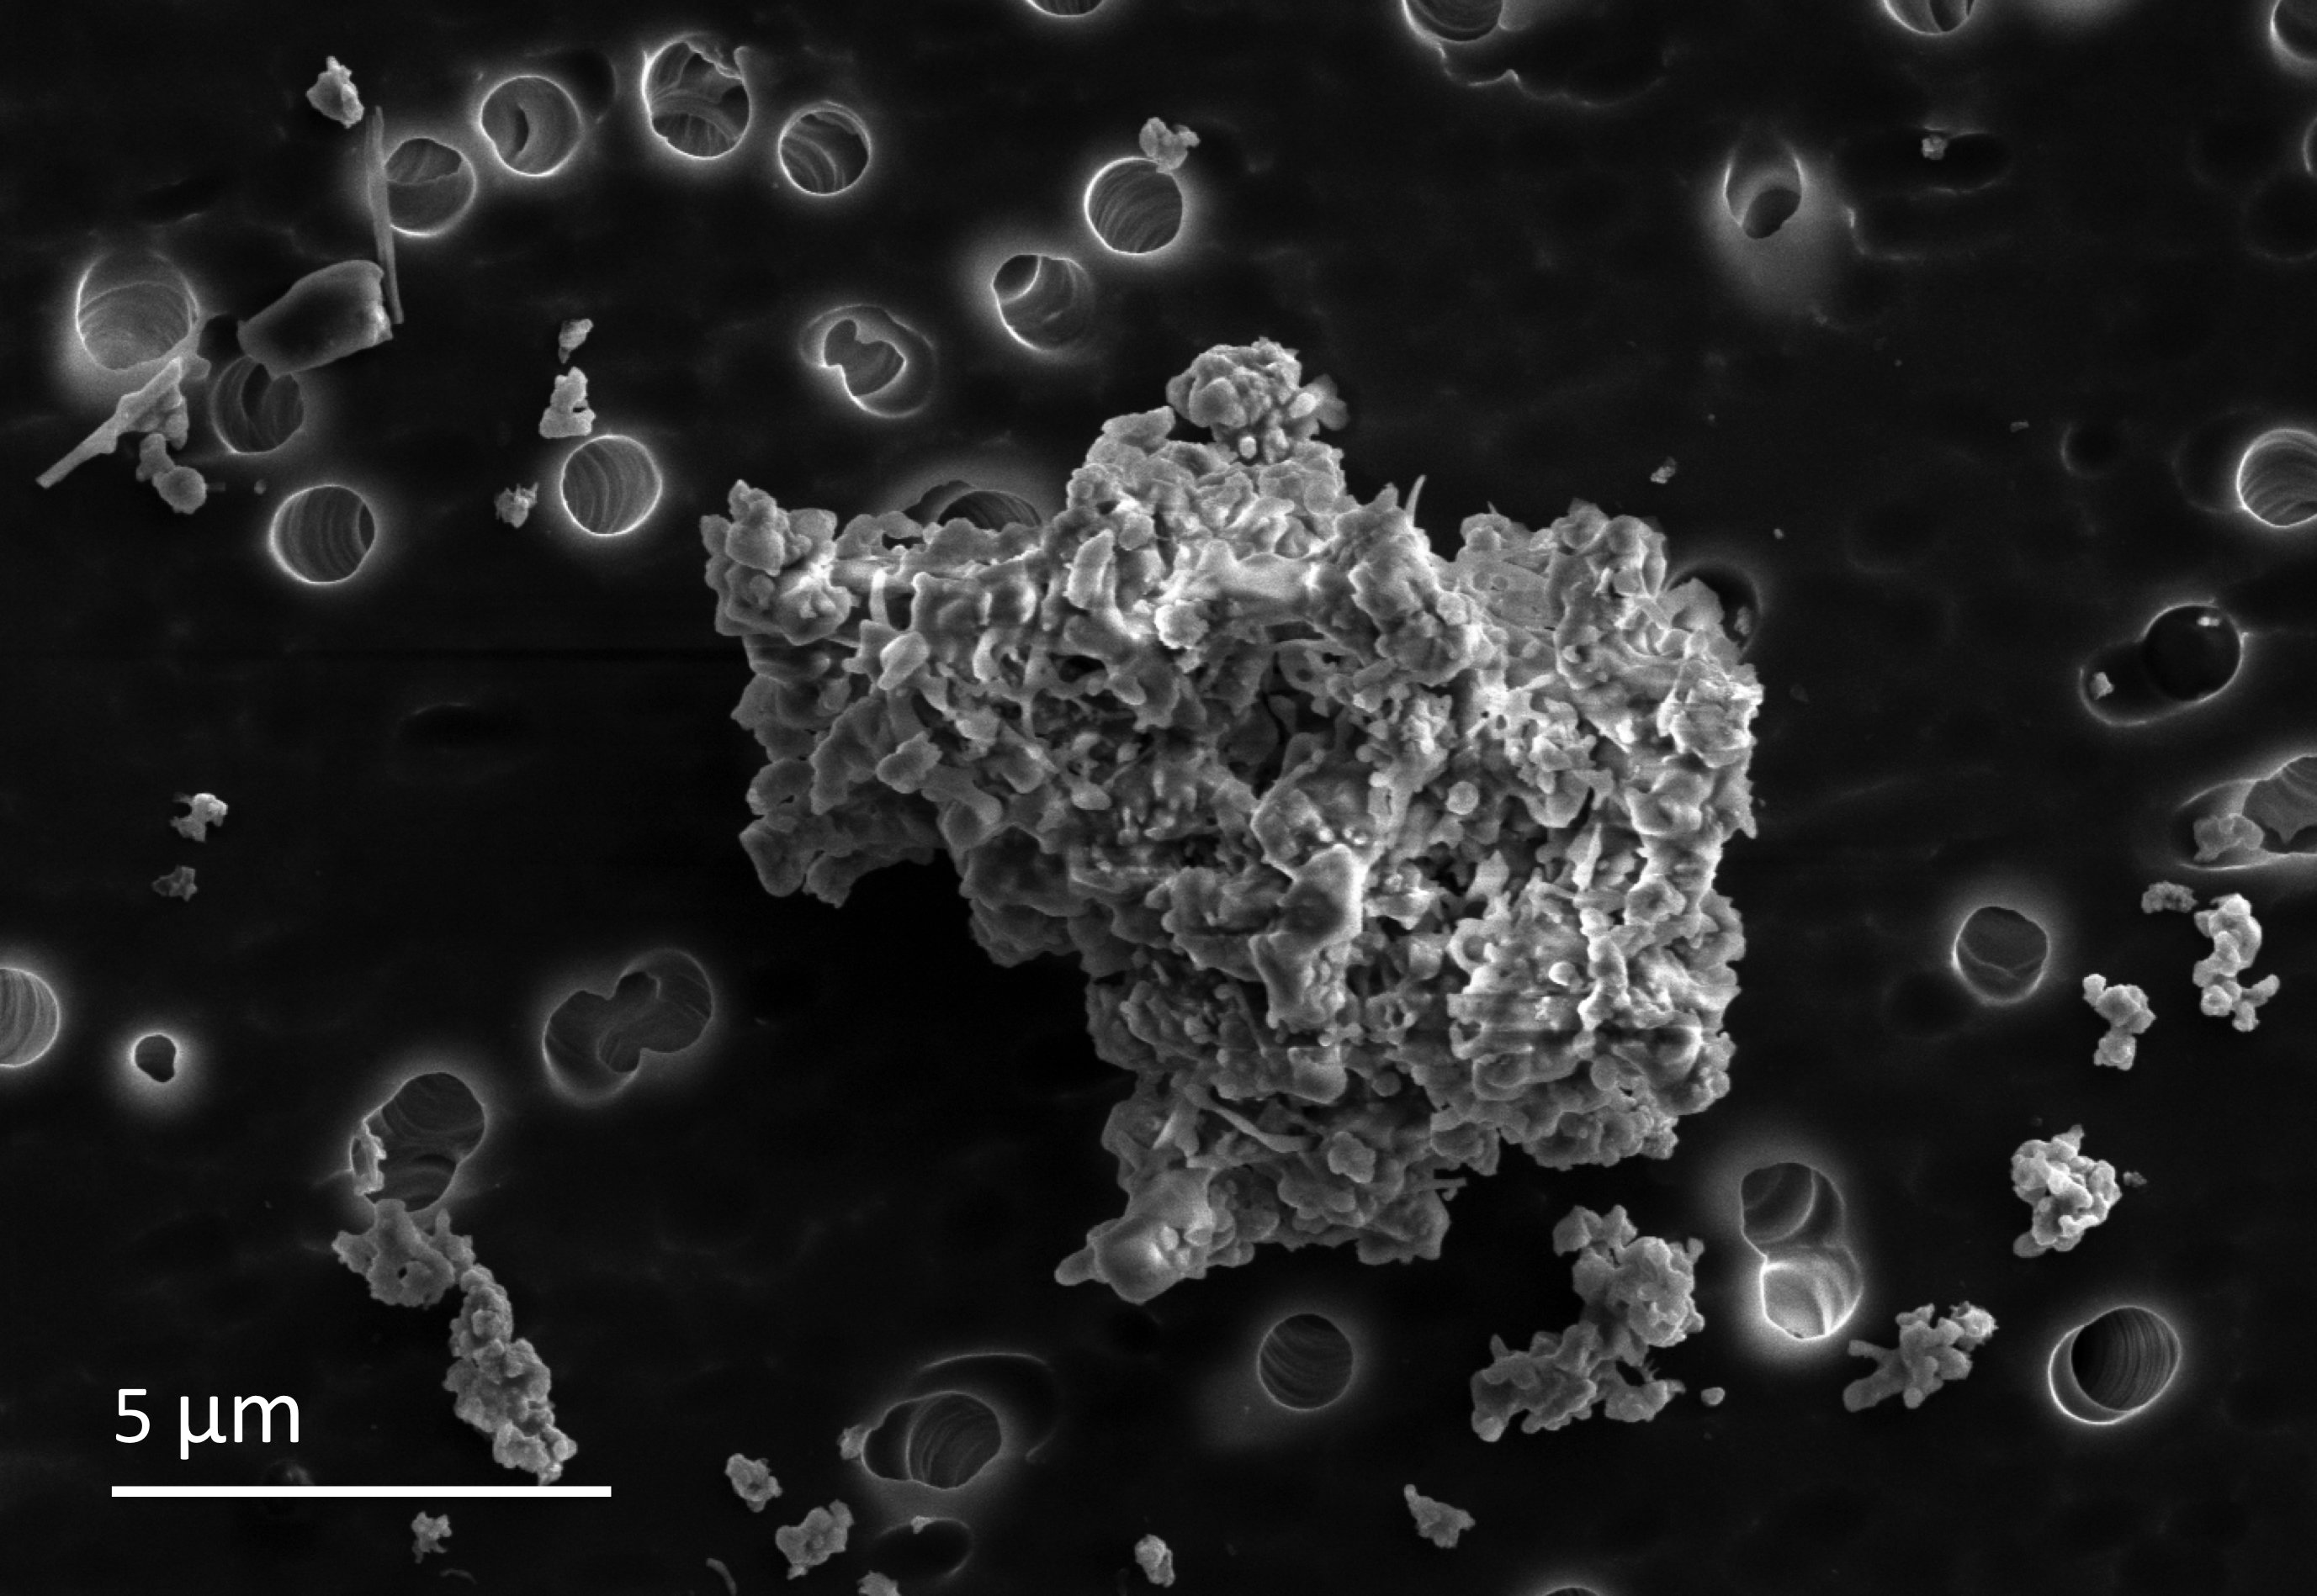
Τι είναι η κοσμική σκόνη
Πρόκειται για μικρούς κόκκους από Πυρίτιο, Άνθρακα, Αλουμίνιο ή ακόμα και Σίδηρο.
Αποτελούνται από έναν πυρήνα, τον πάγο που αναπτύσσεται γύρω του και την επιφάνεια.

Slide 3
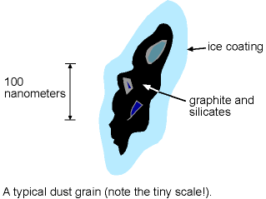
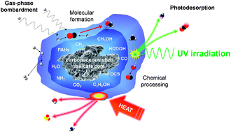
Μερικά χαρακτηριστικά των κόκκων
Για να διατηρηθεί ο πάγος σε έναν κόκκο σκόνης πρέπει αυτός να διατηρείται σε χαμηλή θερμοκρασία και να μην εκτεθεί σε ισχυρή ακτινοβολία.
Το σχήμα των κόκκων είναι ασύμμετρο, και το μέγεθός τους κυμαίνεται.
Αν έχουμε μικρότερους κόκκους σημαίνει ότι αυξάνεται η συνολική επιφάνειά τους για την δημιουργία πάγου.

Slide 4
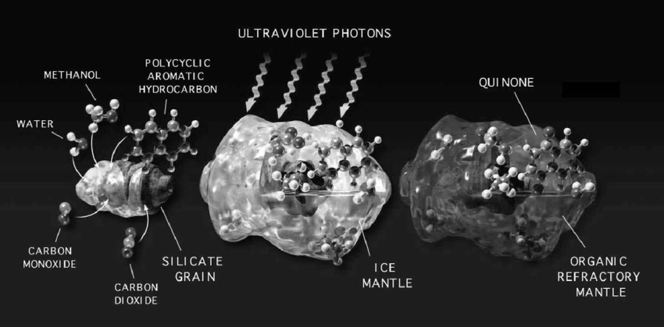
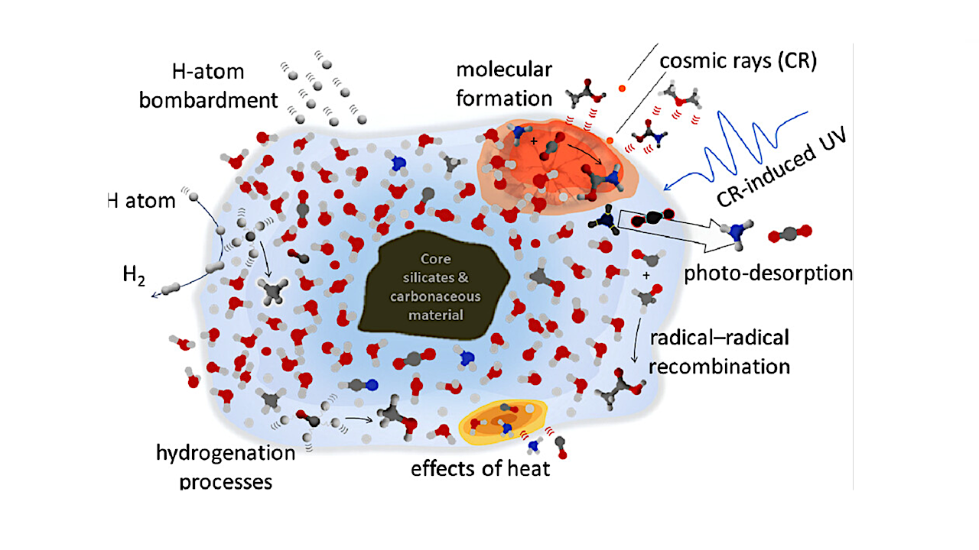
Η μεγάλη σημασία της σκόνης
Οι κόκκοι σκόνης είναι ιδανικοί καταλύτες για τον σχηματισμό πολύπλοκων μορίων (οι συνθήκες ώστε να ενωθούν τα άτομα).
Το πάγωμα στην επιφάνεια των κόκκων διατηρεί αυτά τα μόρια από την μια γενιά αστεριών στην επόμενη.
Ακόμα και το πιο σύνηθες μόριο, το μοριακό Υδρογόνο, δημιουργείται στους κόκκους σκόνης.

Slide 5
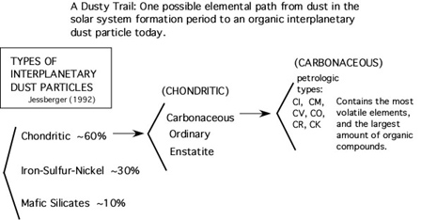
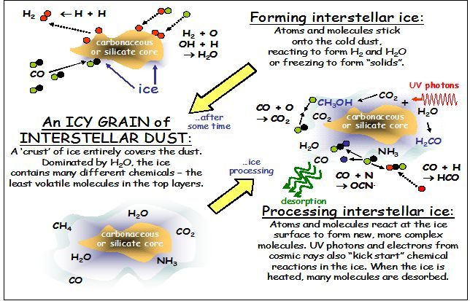
Η χημεία στους κόκκους
Η λίστα με τα μόρια που ανιχνεύουμε στο σύμπαν είναι πολύ μεγάλη.
Ανάμεσα σε αυτά και αρκετά οργανικά μόρια, πολυκυκλικοί αρωματικοί υδρογονάνθρακες κ.α.
Η σκόνη επιτρέπει την δημιουργία αυτών των πολύπλοκων μορίων, βασικών συστατικών για την δημιουργία ζωής.

Slide 6
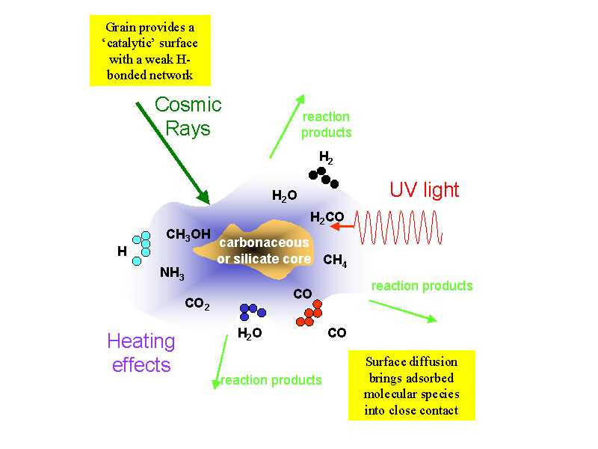
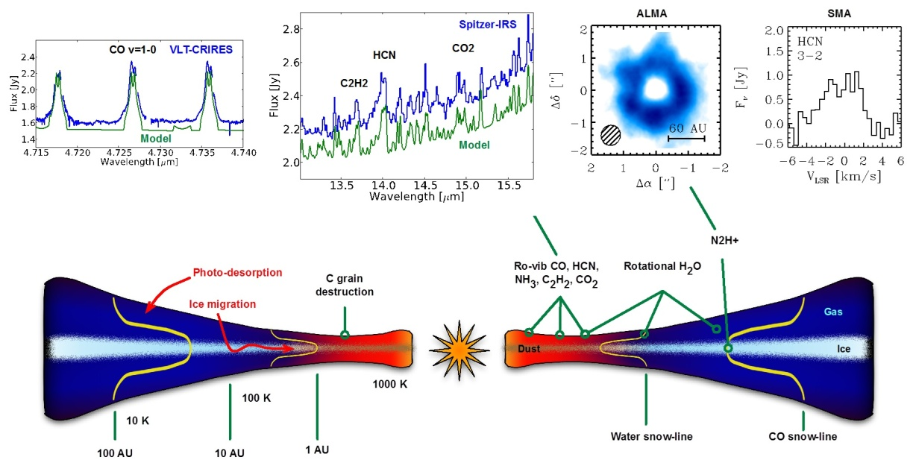
Πάγωμα και ξεπάγωμα
Ο πάγος δημιουργείται και διατηρείται στους κόκκους που είναι μακριά από το πρώτο-αστέρι (όριο του χιονιού).
Διατηρείται σε συμπυκνώματα μέσα σε πυκνά μοριακά νεφελώματα.
Όταν θερμανθεί ή δεχτεί ισχυρή ακτινοβολία ή κρουστικό κύμα ο πάγος <λειώνει> και απελευθερώνονται τα μόρια που τον αποτελούν.

Slide 7
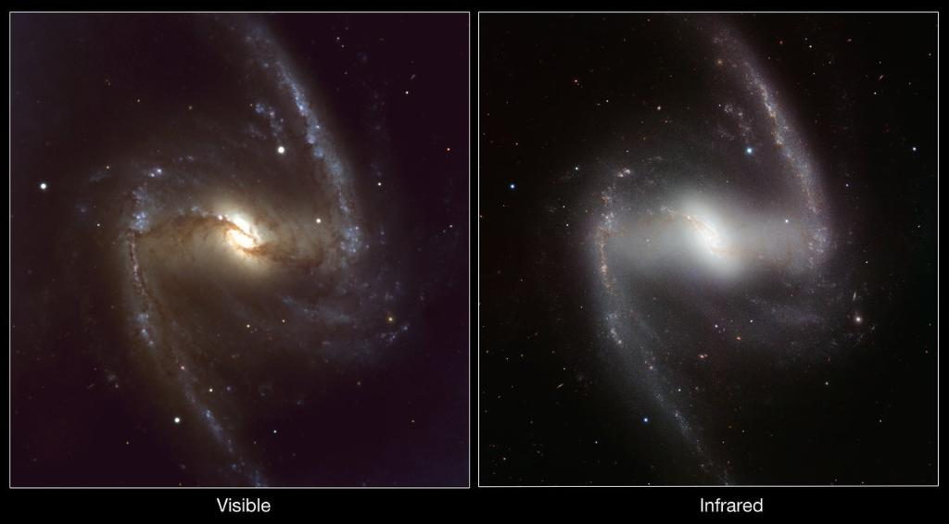
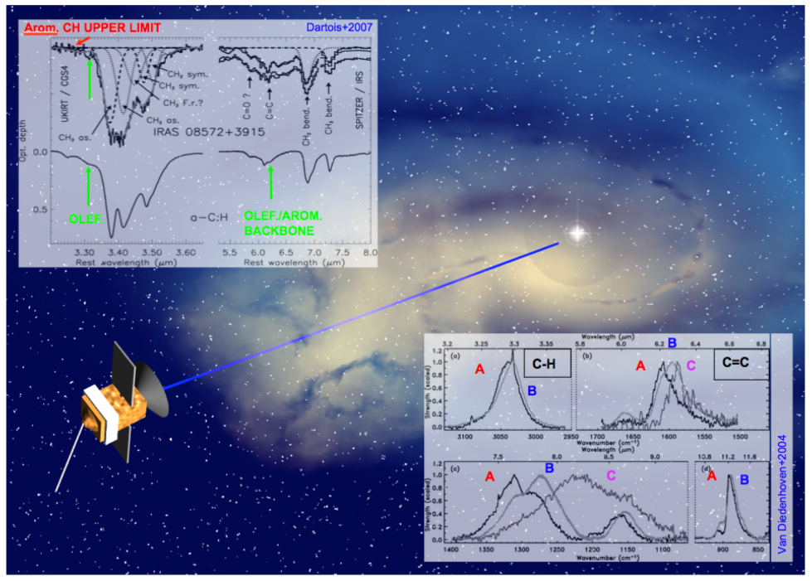
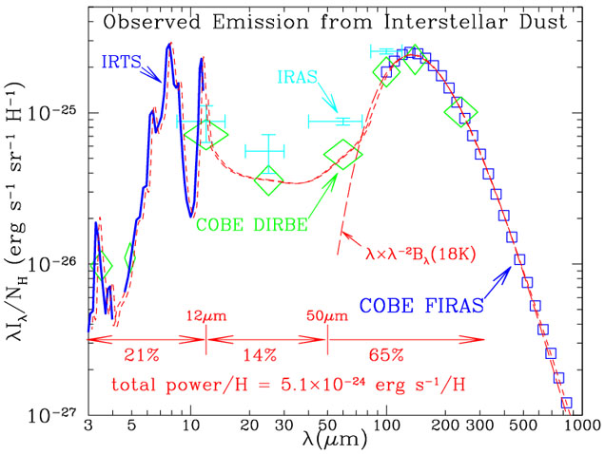
Πως ανιχνεύουμε την κοσμική σκόνη
Η κοσμική σκόνη απορροφάει το ορατό και υπεριώδες φως των άστρων και εκπέμπει στο υπέρυθρο.
Έτσι οι περιοχές με σκόνη εμφανίζονται μαύρες στο ορατό.
Και τα μικροκύματα μας προσφέρουν πολλές πληροφορίες για την σκόνη.

Slide 8
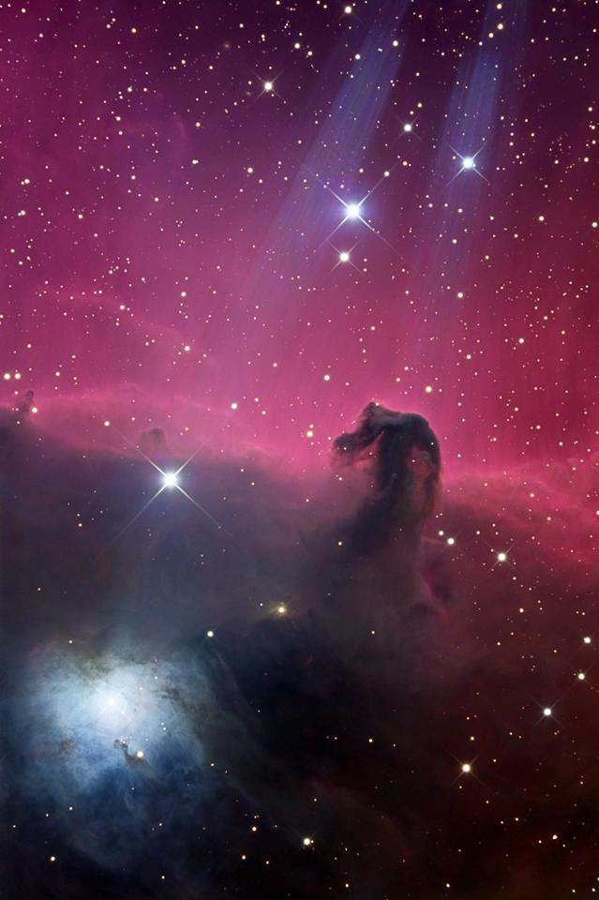
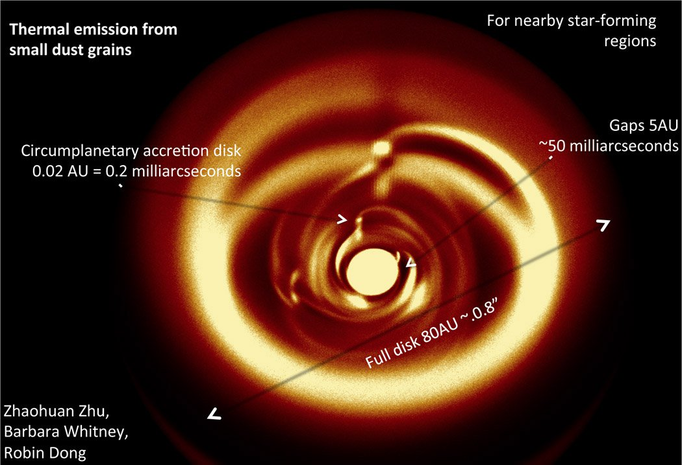
Τι μας δείχνει το υπέρυθρο
Μπορούμε να συμπεράνουμε την θερμοκρασία της σκόνης.
Το μέγεθος των κόκκων.
Την χημική αφθονία (φασματικές γραμμές μορίων).
Το πώς σχηματίζεται ένα αστέρι και οι πλανήτες του.

Slide 9
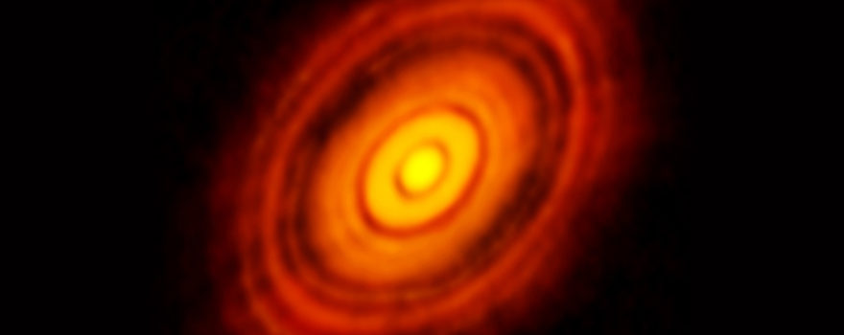
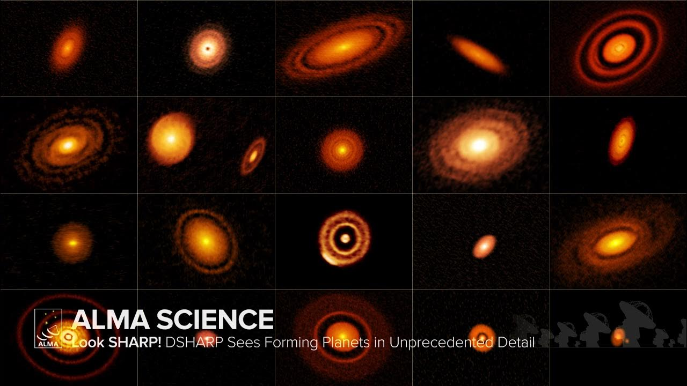
Τα μικροκύματα (ALMA)
Το ALMA μελετάει όλες τις φάσεις δημιουργίας των πλανητών.
Ξεχωρίζει τους πλανήτες από την αύξηση της λαμπρότητας και της θερμοκρασίας τους.
Ανιχνεύει τους γιγάντιους πλανήτες από το <καθάρισμα> της τροχιάς τους.
Το ALMA ανιχνεύει τους δίσκους σκόνης και θραυσμάτων (debris) γύρω από νεαρά πλανητικά συστήματα.

Slide 10
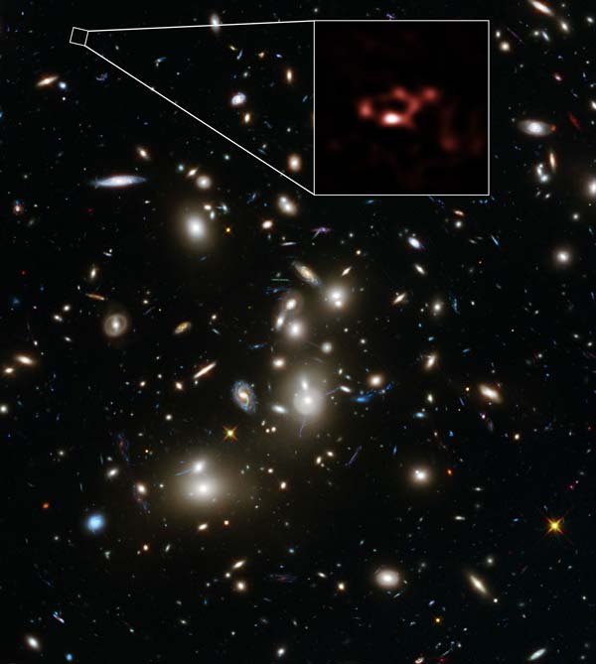
Η πιο αρχαία σκόνη
Η ανακάλυψη σκόνης στο νεαρό σύμπαν μας δείχνει την εποχή των πρώτων σουπερνόβα και γενικά το πότε τα πρώτα αστέρια φώτισαν το σύμπαν.
Η σκόνη από την εποχή που το σύμπαν είχε ηλικία μόλις 600 εκ. έτη ανιχνεύτηκε στον γαλαξία A2744_YD4 με την χρήση βαρυτικού φακού από το ALMA.

Slide 11
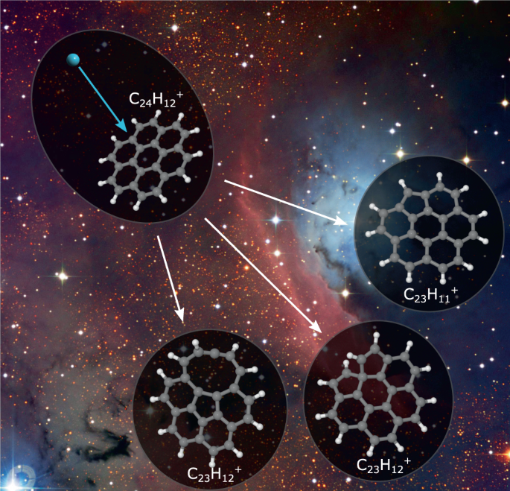
Η σκόνη είναι πολύτιμη

Slide 12
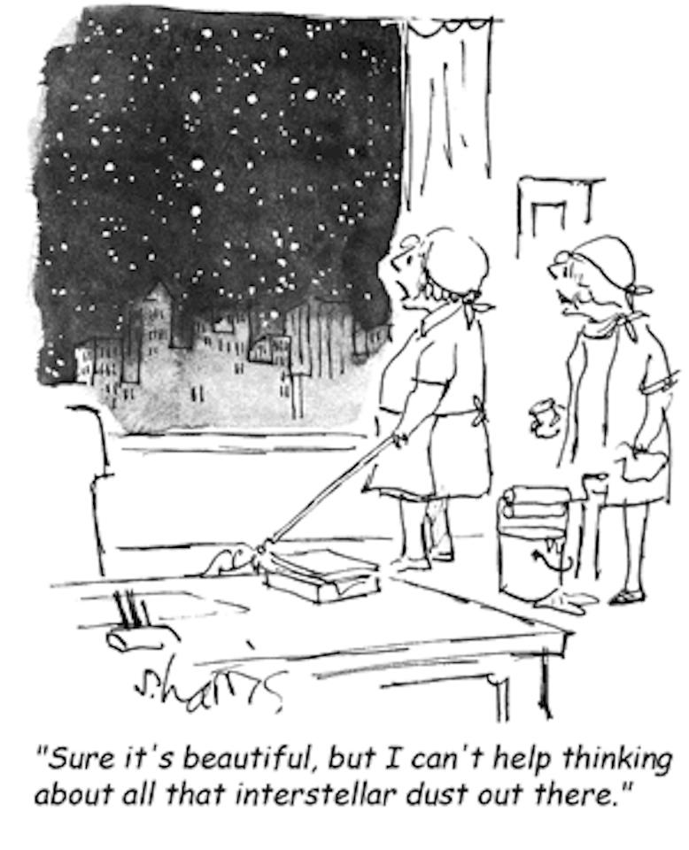
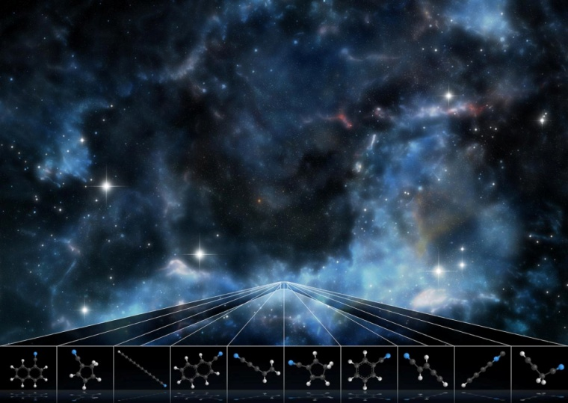
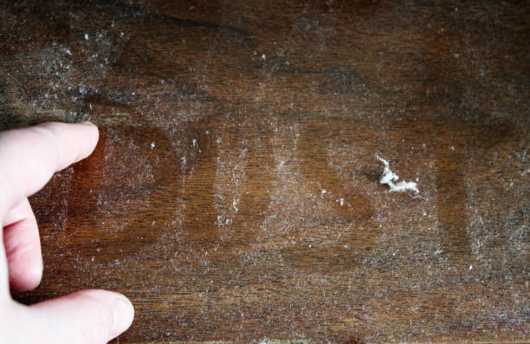
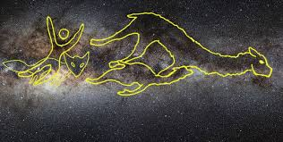
www.astrotheory.gr
Ξεσκονίζουμε την θεωρητική αστρονομία
Σκοτεινοί αστερισμοί στο νότιο ημισφαίριο

